Slide 1
Proyecto Final – Ciencia y Analítica de Datos
Profesora: María de la Paz Rico
Fecha: 18 de noviembre, 2022
Presentado por:
Rafael J. Mateo C. – A01793054
Matthias Sibrian - A01794249

Slide 2
Pasos realizados al conjunto de datos
Análisis Exploratorio
Boxplot
Limpieza
Imputador customizado (Water Features Imputer)
K-means
Se realizó un análisis de kmeans usando solo las variables numéricas y otro con las coordenadas solamente.
Clasificación y resultados
Se probaron dos modelos: DecisionTree y Random Forest.
Análisis de correlación
Estadística descriptiva
Uso del Normalizer de sklearn
Sustitución por mediana para numéricas y moda para categóricas
Se utilizaron las técnicas de validación cruzada, curva de aprendizaje y grid search para evaluar los modelos

Slide 3
Aspectos relevantes del análisis
Alta correlación entre las variables mercurio, manganeso y hierro (>=. 75)
La columna de Sólidos Disueltos Totales (SDT_mg/L) está vacía, pero es directamente proporcional a la conductividad *
Datos sesgados positivamente y presencia de valores atípicos en las variables numéricas
A pesar de que la mayoría de los valores están en las mismas unidades (mg/L), sus rangos de aceptación son muy diferentes
La clase ‘amarilla’ se encuentra subrepresentada en comparación con la clase ‘roja’ y ‘verde’
* SDT = Ke x CONDUC, donde Ke es un factor entre 0.55 y 0.85

Slide 4
Estrategias de limpieza e imputación
Se eliminaron las variables con una correlación >= .75, ya que proveen de la misma información
La columna de Sólidos Disueltos Totales (SDT_mg/L) fue eliminada por ser directamente proporcional a la conductividad
Se utilizó el transformador “Normalizer” de sklearn para escalar los valores, incluyendo los atípicos
Se construyó un imputador llamado “WaterFeaturesImputer”, el cual completa los vacíos tomando en cuenta la correlación (0.69) de conductividad y dureza
Las imputaciones de las variables categóricas fueron por moda y las continuas por mediana, ya que esta es menos suceptible a valores atípicos

Slide 5
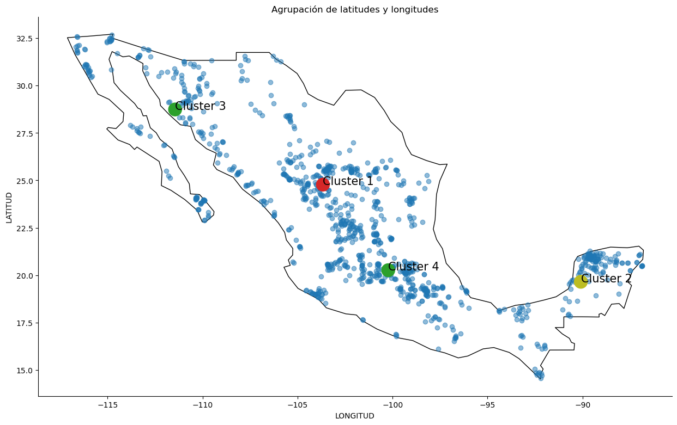
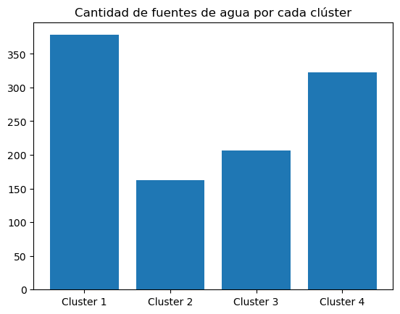
K-means por localización
Para determinar los clústeres solo se usaron las variables de localización.
El número óptimo de clústeres según el método de codos y siluetas es 4.
El color de los clústeres en el mapa se determinó por medio de la moda de la calidad del agua de cada clúster.
Se observa que el centro de México tiene la mayor cantidad de pozos contaminados, mientras que el norte y el sur del país tienen los menos contaminados.

Slide 6
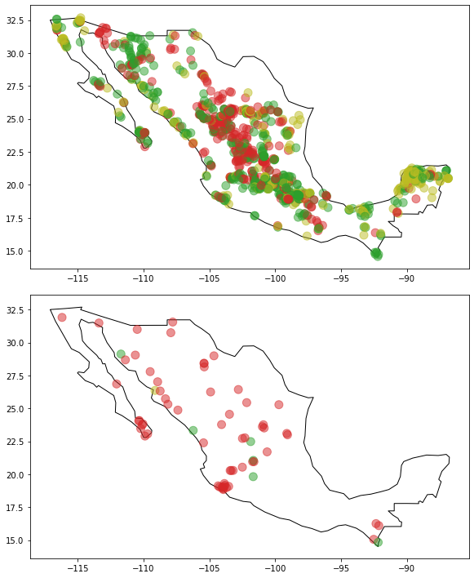
K-means por variables numéricas
Clúster 1
Clúster 2
Para determinar los clústeres solo se usaron las variables numéricas.
El número óptimo de clústeres según el método de codos y siluetas es 2.
La variable “Coliformes Fecales” es la que más contribuyó a la división de los clústeres. En el mapa de la derecha se puede apreciar cúmulos alrededor de los estados de Baja California Sur y Colima. También se observan mayor concentración entre el sur de Sonora y el norte de Sinaloa.

Slide 7
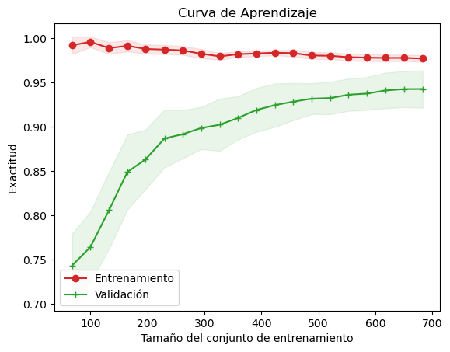
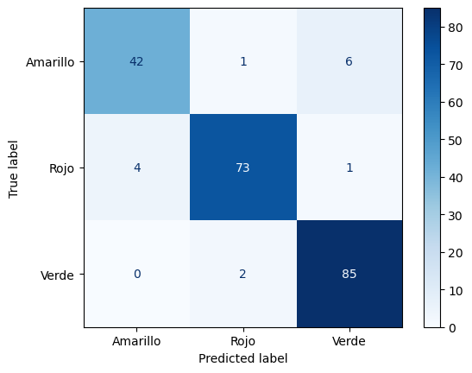
Decision Tree
Matriz de confusión
Los mejores resultados para los conjuntos en la métrica de exactitud fueron de 1.0 (entrenamiento) y de 0.94 (validación).
Se observó una reducción en el sobreentrenamiento del modelo y una mejora en la exactitud a medida que se incrementa el tamaño del conjunto de entrenamiento.
La matriz de confusión muestra que 'Amarillo', la clase subrepresentada, tuvo la mayor cantidad de errores.

Slide 8
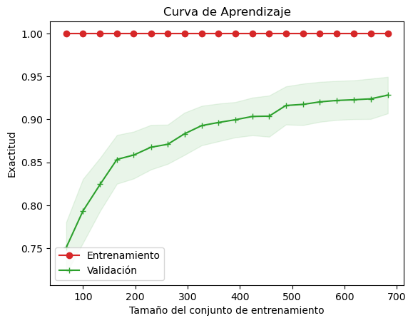
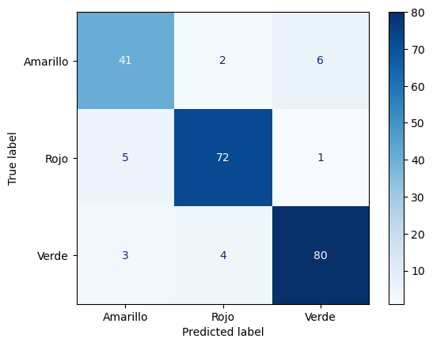
Random Forest
Matriz de confusión
Los mejores resultados para los conjuntos en la métrica de exactitud fueron de 1.0 (entrenamiento) y de 0.92 (validación), siendo este último menor al desempeño alcanzado a través del árbol de decisión.
Se observó una reducción en el sobreentrenamiento menor a la alcanzada con el modelo árbol de decisión. Además, el modelo muestra un mayor grado de sobreentrenamiento.
De nuevo, la matriz de confusión muestra que 'Amarillo' sigue siendo la clase con la mayor cantidad de errores.

Slide 9
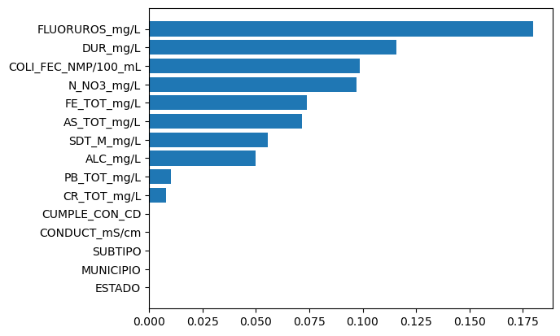
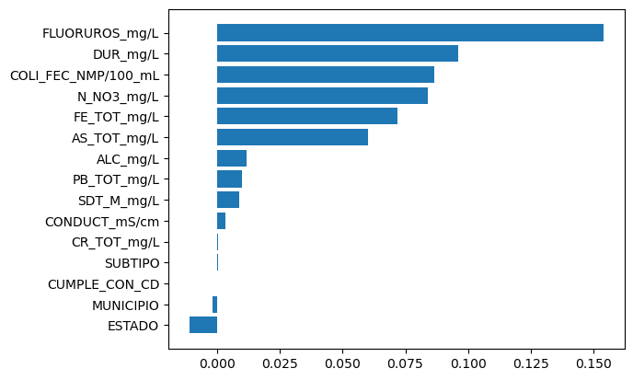
Feature Importance
Decision Tree
Random Forest
Las variables que más impactaron en la clasificación fueron dureza y la presencia de fluoruros.
Las variables categóricas y binarias no tuvieron incidencia en el clasificador.
Dureza y presencia de fluoruros siguen siendo las variables con mayor incidencia en la clasificación.
En este escenario, las variables 'municipio' y 'estado' tuvieron una incidencia sobre la clasificación menor a la de una permutación aleatoria.

Slide 10
Conclusiones
1
El modelo con el mejor desempeño fue árbol de decisión, debido a que cuenta con un menor sobreentrenamiento y una exactitud mayor.
2
La clase con el mayor número de clasificaciones incorrectas es 'Amarillo' debido a que se encuentra subrepresentada.
3
Las variables con mayor importancia para ambos modelos fueron dureza y presencia de fluoruros.

